Slide 1



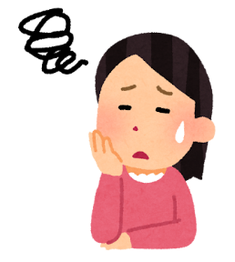

大阪府・大阪市 消費生活情報
2025年１０月
Vol.119
令和６年度 大阪府内の消費生活相談の概要
☑ 相談件数 73,281件 （前年度から629件増加）
（うち大阪市21,112件 前年度から1,278件増加）
☑ 30歳未満の若者の相談件数は8,544件で、相談全体に占める割合は少し減少
☑ 65歳以上の高齢者の相談件数は21,894件で、相談全体に占める割合は少し増加
☑ 商品・役務別の相談件数では、「賃貸アパート・マンション」の相談件数が最も多く、
退去時の原状回復などの賃貸借契約に関する相談が寄せられました。
☑ 「定期購入トラブル」（※）を原因とした、「化粧品」や「健康食品」に関する相談は
どの年代でも依然として多く寄せられています。
（※）定期購入トラブルとは・・・「『お試し〇〇円』や『初回限定無料』など、通常より低価格で購入できると表示しながらも
実際は複数回の購入が条件である定期購入だった」というようなトラブルのこと
安易に点検させないで！
悪質な点検商法！！
相談事例
昨日、訪問してきた事業者に、「屋根瓦を無料で点検する」といわれ承諾した。屋根にあがった事業者から「瓦にヒビが入っている。放置すれば雨漏りする。工事は200万円かかるが、今なら80万円で工事する」と言われ、不安に思って契約をした。早速今日の１０時から足場を組む予定と聞いたが、今思うとあまりに高額なので、不審に感じた。
クーリング・オフしたい。
＼アドバイス／
● 格安でサービスをしますなどと訪問してきた事業者が、「工事をしないと
大変」などと不安をあおり、勧誘する「点検商法」に関するトラブルが多発
しています。
● 説明をうのみにしてその場ですぐに契約せず、複数の事業者から見積もり
をとるなど、十分に検討したうえで契約しましょう。
● 突然訪問してきた事業者に安易に点検させないことも重要です。
● 突然、消費者の自宅を訪問した事業者と契約をした場合は、訪問販売に
該当します。事業者から「法定書面（決められた内容が記載された契約書
面）」を受け取った日から８日以内は、原則クーリング・オフができます。
● 困ったときは、お住まいの市町村の消費生活相談窓口にご相談ください！

Slide 2



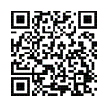




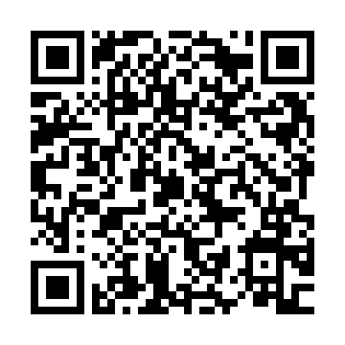
「詐欺的な副業や投資の勧誘」にご注意！
相談事例
30歳未満からの相談が
約４割！！
転売の副業ビジネスで成功している人のＳＮＳを見つけ、
問い合わせをしたところ、転売のノウハウを教えてくれる人
を紹介された。
「絶対にもうかる」、「マンツーマンでサポートする」と言われ75万円の情報商材を契約した。
しかし、情報商材の内容を確認すると、インターネットで
無料配信されているレベルだった。
契約書は電磁的書面で受け取ったが、
電磁的書面の交付についての説明は全くなかった。
30歳以上
30歳未満
内職・副業の相談割合
＼アドバイス／
●「ＳＮＳ」の広告をきっかけに、「ＳＮＳ」の電話やチャットを利用した勧誘での
詐欺的な副業や投資の被害にあうトラブルが増えています。
● 「ＳＮＳ」でしか連絡が取れない勧誘者の話をうのみにしないよう
にしましょう。
● 「ＳＮＳ」の電話で勧誘を受けて契約した場合は、特定商取引法の
電話勧誘販売に該当し、クーリング・オフ制度の対象となります。
● 副業や投資のためにクレジットカード決済や消費者金融での借金を
勧められた場合は、はっきりと断りましょう。
● 困ったときや、トラブルになったときは、
お住まいの市町村の消費生活相談窓口にご相談ください！
○首長メッセージ
私たちは府民の皆様の安全・安心な消費生活の実現を図るため、将来にわたって、消費者行政に全力で取り組みます。
大阪府知事、大阪市長、堺市長、岸和田市長、豊中市長、池田市長、吹田市長、泉大津市長、高槻市長、貝塚市長、守口市長、枚方市長、
茨木市長、八尾市長、泉佐野市長、富田林市長、寝屋川市長、河内長野市長、松原市長、大東市長、和泉市長、箕面市長、柏原市長、
羽曳野市長、門真市長、摂津市長、高石市長、藤井寺市長、東大阪市長、泉南市長、四條畷市長、交野市長、大阪狭山市長、阪南市長、
島本町長、豊能町長、能勢町長、忠岡町長、熊取町長、田尻町長、岬町長、太子町長、河南町長、千早赤阪村長
消費生活FAQ（チャットボット）はこちら→
若者向け
消費生活情報
サイトはこちら→
被害にあっても、あきらめないで
消費者ホットライン
☎１８８（いやや！）
※局番なし
大阪府HP
大阪市HP
大阪府消費生活センター ☎06-6616-0888
ホームページ：https://www.pref.osaka.lg.jp/
soshikikarasagasu/shouhi/index.html
大阪市消費者センター ☎06-6614-0999
ホームページ：https://www.city.osaka.lg.jp/lnet/
はじまります！国勢調査 インターネット回答でかんたん便利に！
国勢調査2025(総務省統計局)キャンペーンサイトはこちらから →
https://www.kokusei2025.go.jp/
お問合せ：大阪府総務部統計課人口・社会グループ TEL：06-6210-9197 FAX：06-6614-6921

